Slide 1
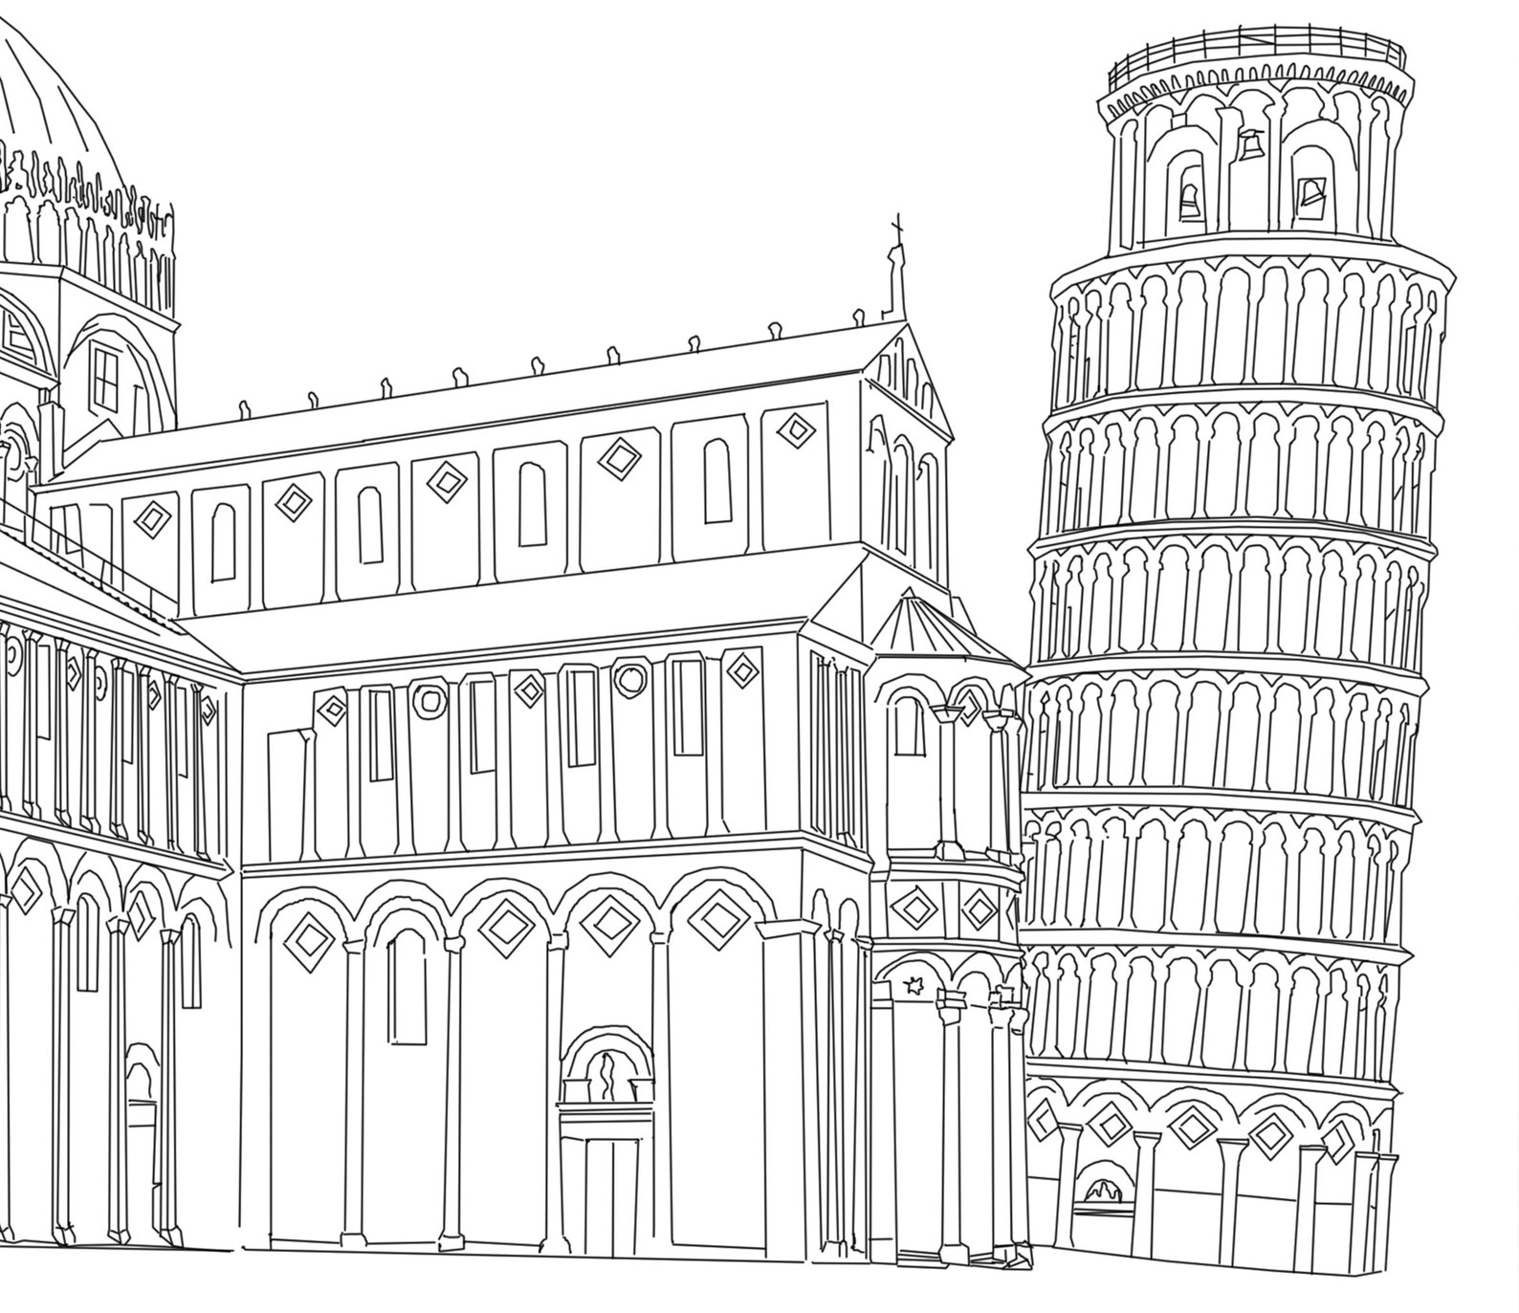
SERVIZIO SVILUPPO E GESTIONE APPLICATIVI
Direzione Sistemi Informativi – AC
Tirrenia (PI), 4-6 giugno 2024

Slide 2
AGENDA
Le attività del Servizio
Normativa: mentoring stagista ITS
Attività uffici
Ufficio Area della Ricerca
Ufficio Area Contabile
Ufficio Area del Personale
Feedback e miglioramenti

Slide 3
Servizio
Attività primo semestre 2024

Slide 4
Top Projects nel primo semestre 2024
Servizio
Area Ricerca
Area Contabile
Area Personale
Fondi del Personale
RDA
Regolarizzazione Stipendiale
Reclutamento
Informatizzazione della gestione del budget degli esperimenti
Adeguamento a nuovo codice appalti, PNRR e nuovo libro firma
Contabilizzazione mensile flussi stipendiali
Adeguamenti continui ai template per nuovi concorsi
Notes:
Progetti rappresentativi per ciascuna area nel corso dell’anno, soprattutto nei mesi finali.
Servizio -> FDP: tool che ha permesso l’informatizzazione della gestione del budget degli esperimenti e la gestione delle assegnazione e degli impegni di spesa sui fondi/capitoli.

Slide 5
Servizio – attività 2024
Status
Attività:
Bugfix continui
Criticità nelle specifiche
Ticketing:
Sprint bisettimanali
Backlog: n. ticket dimezzati
1
Fondi del Personale
ongoing
Rifacimento 5 applicativi legacy
Ottima esperienza con stagista ITS
2
Portale normativa
ongoing
Talk di M. D’Alessandro
StrategicPA: Export organigramma per valutazioni 2023
Cisalpina: Alimentazione anagrafiche e profili per nuovo portale
3
Integrazione applicativi esterni
done
INFN Shell Next v1.0 in arrivo (coordinamento con Apuliasoft)
PHP5 ▶︎ PHP8: attività terminata internamente
Baselib 3.0
4
Manut. app e librerie
ongoing
Attività decisamente ridimensionata!
Accessibilità
Notifiche push
5
Attività di R&D
ongoing
Notes:
fdp, molti tckt risolti ma spcifiche sempre più crit
Manutenzione
R&D decisamente ridimensionata

Slide 6
Servizio – Timeline H1 2024
DIC 2023
GEN
FEB
MAR
APR
MAG
GIU
Natale
Pasqua
Plenaria
Progetti Strategici
Fondi del Personale
Apertura 2024
Richieste per Periodo
Apertura 2024 FE
Collegamento a FinEngine
Librerie e applicativi comuni
Baselib per progetti backend con Spring Boot
Spring Boot 3
INFN Shell Next
Portale Normativa
Adattamento applicativi
Caricamento iniziale
Attività di coordinamento
Interazioni con Stakeholder
Attività Trasversali

Slide 7
Servizio – Coinvolgimento ditte esterne
COSA CI ASPETTIAMO DA UNA DITTA ESTERNA?
COSA È NECESSARIO PER OTTENERLO
COSA ABBIAMO OTTENUTO
Riduzione effort di sviluppo interno
Migliore qualità del software
Innovazioni propositive
Coordinamento costante e SAL ricorrenti
Indicazioni chiare su cosa ci si aspetta
Organizzazione della loro attività
Effort aumentato
Conversione dei PHP5 eseguita internamente
Outcome molto scarso
Miglioramenti quasi inesistenti

Slide 8
Servizio – Applicativi da riassegnare
Alfred
Repo Contratti
Ultimo rilascio: gennaio 2022
Vaadin 7
Versione Batch
accesso a casella PEC
Ultimo rilascio: gennaio 2024
Vaadin 7
Attualmente gestito da F.Capannini
Gestione Aziende
Post-Ordine
Ultimo rilascio: maggio 2022
Vaadin 7
Apuliasoft incaricata del rifacimento
Ultimo rilascio: maggio 2024
Spring + Angular
Attualmente gestito da F.Luccioletti
Magazzino Labs
Ultimo rilascio: dicembre 2022
PHP5 @LNF
Utilizzato da LNS e LNF

Slide 9
Normativa
Mentoring stagista ITS

Slide 10
AGENDA
Le attività del Servizio
Normativa: mentoring stagista ITS
Attività uffici
Ufficio Area della Ricerca
Ufficio Area Contabile
Ufficio Area del Personale
Feedback e miglioramenti

Slide 11
Ufficio Area Ricerca
Attività primo semestre 2024

Slide 12
Area Ricerca – attività H1 2024
Status
Upgrade completati:
RDA (vedi focus)
Normativa (vedi focus)
4 app PHP/Vaadin riscritte
1
Ongoing
95%
Rilascio e bugfix
Consuntivi 2023
VQR in corso !
2
Nuovo DB Prodotti
produzione
Strategia per nuove risorse
Riduzione framm. tecnologica
3
Focus su Normativa
testing
Nuovo codice/PNRR
Libro firma e WFE 2.0
Ottimizzazione
4
Focus su RDA
testing

Slide 13
Area Ricerca – Timeline H1 2024
DIC 2023
Natale
GEN
FEB
MAR
APR
MAG
GIU
Pasqua
Plenaria
Progetti Strategici
Attività di supporto per VQR
RDA setup per 1.8
hotfix su 1.8 e sviluppi 1.9
setup
consuntivi
setup
preventivi
Formazione Stagista ITS
Riscrittura APP Legacy PHP 5

Slide 14
Area Ricerca – Piano H2 2024
VQR
RDA
PHP
Manutenzione App prodotti
Bugfix post rilascio
Adeguamenti
Interazioni con GLV
Produzione dataset VQR
Adeguamenti PNRR
Nuovo motore di workflow
Interazione con NovaPA
Interazione con uBUY
UI 2.0
Aggiornamento Servizi-dac
Riscrittura app legacy
Assicurazioni
Convenzioni
Delibere

Slide 16
Agenda
Stato attuale
SAL 2023/2024
Architettura
Criticità
Futuro
Architettura
Gestione
Postordine

Slide 17
SAL RDA 2023/2024
Funzionale
DAF: Nuovo codice degli appalti
DSR/DAF: PNRR (documenti/metadati, rendicontazioni, gestione)
ESPDOM/Infra: Revisione backend (nuova funzione storico, ZIP e query lente)
ESPDOM/Ditta: Analisi nuova UI (interrotta per mancanza di tempo)
Infrastruttura
UTD/Infra/Ditta: Nuovo Libro Firma
Infra: Test Nuovo Motore di WF
DAF/Infra/Ditta: Analisi interazione con NovaPA (e uBUY ?)
Backoffice
Sync manuale su mongo fra produzione e test per assistenza su pratiche

Slide 18
RDA
Esiti
FdP
Yubik
RDA
Fin Engine
Post Ordine
Alfresco
WF Engine
EBS

Slide 19
Criticità
Assistenza
Impatto sull’utenza a seguito di rilasci importanti (vedi slide Supporto Utenza)
Specifiche
Nuove specifiche su fronte PNRR da DSR (coordinamento con DAF)
Specifiche «liquide» e sovrapposte fra PNRR e Codice Appalti
Approccio ibrido ESP/PROP con «GdL Affidamenti Diretti»
Sviluppo
Anche se l’attività è organizzata meglio, FTE dedicato < 50%
Frammentazione tecnologica e componenti legacy (vedi slide INFN Cond. IV)

Slide 20
Opportunità
Formare una risorsa per il ticketing da affiancare a Giancarlo
Gestione sostenibile dei processi di raccolta delle specifiche
Governance chiara ed efficace (vs esperienza FdP con DAF/DSR/DRU)
Ruoli ben definiti e riconosciuti fra DSI, Dir. AC e GdL
Coordinamento con ditte esterne
Aumento FTE di manutenzione/sviluppo su RDA
Attività di servizio e progetti già in portfolio dell’area ricerca
Svecchiamento di applicativi di presidio e formazione stagisti ITS
Attenzione: difficoltà nella partecipazione a nuovi progetti
Post Ordine ?

Slide 21
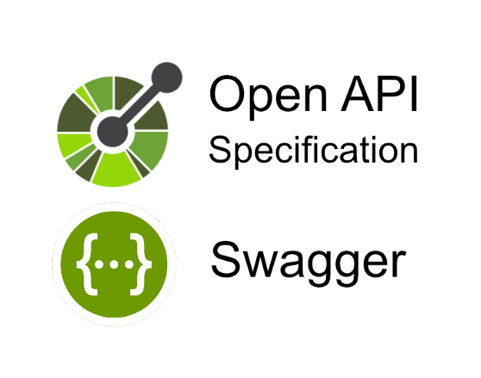
RDA 2.0
Esiti FE
RDA FE
FdP BE
Procurement
RDA BE
Finengine BE
Postordine BE
Documentale
WFE BE
Contabilità

Slide 22
Postordine
Link a pratica postordine
….aggiornamento api (finengine e rda)
n. ordine e riferimento offerta
Cig derivato
Fondi paganti
Campo Note dei vari articoli di rda (item_rda)
Referente pratica (richiedente)
ev. Gestione delle consegne multisede (+ ref. Pratica)

Slide 23
Postordine
Interoperabilità
Modifiche a finengine
Interazione con RDA

Slide 24
Ufficio Area Contabile
Attività primo semestre 2024

Slide 25
Area Contabile – attività GEN-MAG 2024
Status
Sviluppo maschera interrogazione flusso
Sviluppo maschera regolarizzazione flusso
Supporto durante la fase di test
1
Regolarizzazione Stipendiale
done
2
Gestione cambi afferenza struttura in Oracle- Portale Missioni
Tracciati per la comunicazione degli esperimenti e delle sottovoci
Allineamento date contratti db_contabilita – db_associazioni
Sistema
done
Migliorie al Tooltip per WF Approvativo
Gestione rimborsi al cambio afferenza
3
Missioni
done
4
Bilancio
done
Conto economico
Modifiche maschere avanzo
Maschera Copertura Rossi
Revisione delle procedure che validano i dati importati dall' avviso/bando/esito e dal Ciclo Acquisti
Maschera "Lavorazione RDA" -> funzione per rimozione RDA obsolete/orfane
Inattivazione della selezione delle tipologie Fattura Estera SEPA / NO SEPA (obsolete)
Modifiche per l'importazione senza errori dei dati RDA provenienti "Ciclo Acquisti" verso ordini in Oracle
5
Ciclo acquisti
done

Slide 26
Area Contabile – attività GEN-MAG 2024
Status
Nuovi controlli nella stored procedure per il monitoring delle incongruenze contabili
Verifiche incongruenze Partite di Giro
Verifiche incongruenza Partite di Giro per storno anticipi
6
Strumenti di controllo
done
7
“Tempi Missione” (procedura creazione csv)
“Dati Missioni per Carbonfootprint” (creazione vista ad hoc)
Varie su richiesta di altre Direzioni
Estrazione dati
done
Vari
8
Bug fix
done
Partitario di cassa nazionale
Stampa Differenza Rendiconto Partitario Nazionale
Stampa Storni PG
Modifiche Stampa "INFN: Prospetto dei pagamenti ai Fornitori (ANAC)"
10
Report
done

Slide 27
Regolarizzazione Stipendiale
Obiettivi
Adeguamenti
Velocizzare la contabilizzazione degli stipendi
Regolarizzazione mensile, anziché annuale
Sviluppo delle maschere collegate ai dati
Aggiunta del multi-provvisorio nella maschera dei pagamenti diversi
Import del tracciato dei dati mensili da Zucchetti
Stipendiale
Automazione Utenti eBS
Consolidamento procedure
Automatismo invio scarti
Invio automatico esperimenti sottovoci
Migliorie
Associazione automatica afferenza

Slide 28
Area Contabile – Timeline H1 2024
DIC 2023
Natale
GEN
FEB
MAR
APR
MAG
GIU
Pasqua
Plenaria
Progetti Strategici
Supporto e manutezione ordinaria sistema contabile
Gestione automatizzata del cambio afferenza utente eBS
Studio dei possibili candidati a nuovo sistema contabile
...
Analisi delle personalizzazioni in eBS
Fattibilità della migrazione verso altri strumenti
Formazione Economico Patrimoniale
Partecipazione corso EP durata 8 ore
Decidere
Contabilità
Formazione
Nuovo sistema contabile
Analisi custom
Interfacce verso applicativi esterni
Formazione interna di allineamento
Economico Patrimoniale

Slide 29
Area Contabile – Piano H1 2024
Stipendiale
Automazione Utenti eBS
Varie
Consolidamento procedure
Automatismo invio scarti
Invio automatico esperimenti sottovoci
Report di monitoraggio delle modifiche apportate dalla Ragioneria
Associazione automatica afferenza
Cup su missioni?
Analisi per anagrafica esperimenti
Incentivi RUP

Slide 30
Ufficio Area Personale
Attività 2023 & Piano H1 2024

Slide 31
Area Personale – 2023 – Dove eravamo
Status
1
Analisi e Sviluppo del BE che espone le API REST
Implementazione dell’algoritmo di riconoscimento Autori INFN
In fase di test
Prodotti Ricerca (Cross-team)
testing
2
Modifiche a Reclutamento Online per il supporto del multi codice
Art. 15 Tecnologi / Ricercatori
Concorsi Multi Codice
done
3
Un unico concorso bandito su più strutture INFN
Concorsi Multi Sede
ongoing
4
RO - Adeguamento Normativo
done
Adeguamento dei template in base alle nuove norme vigenti
Tutte le categoria di dipendenti (TI e TD, IV-VIII e I-III)
5
Adattamenti al tool Concorsi
Sviluppo del nuovo template bando
>100 bandi da pubblicare
Assegni PRIN (PNRR)
done
Integrazione Zucchetti
Assistenza maggiore dovuto alla chiusura dei cartellini mese su mese
Analisi per modifiche dell'organizzazione della struttura Presidenza​
Congedo parentale ad ore​
Estrazioni per il conto annuale (in collaborazione con uff. DWH)
Configurazione Milano LASA per indennità di sede disagiata
6
Presenze
done

Slide 32
Area Personale – 2024 First Half
Status
1
Rilasciato in prod e utilizzato per i consuntivi
Contributo minimo da nomina a responsabile
Prodotti Ricerca (Cross-team)
done
2
Rilasciato in prod
Banditi diversi concorsi
Concorsi Multi Sede
done
3
Nuovo modulo del software di gestione P. INA in uso in AC
Inserimento, gestione e stampe
Anticipazioni P. INA
done
4
Disciplinare Benefici
done
Migrazione dei software benefici e sussidi a php8
Adeguamento al nuovo disciplinare
Novità: introduzione ISEE
5
Rivisitati tutti i template TI/TD rilasciati a novembre
Nuovi concorsi: 2 Borse, L68 MS, Tecnologo Gestionale …..
Migliorie varie
Reclutamento Online
done
Migrati: Conferenze, Sussidi, Benefici, Report Godiva, Curriculum, Eventi, Job Opportunities
Migrati tutti i tool in programma
6
Migrazione a PHP8
done

Slide 33
Area Personale – 2024 First Half
Status
7
Assistenza
Estrazioni dati controllo stipendiale
Data Correction
Presenze
done
8
Zip, Estrazioni, Manutenzione, Bugfix, Data Correction etc…..
Servizio
done

Slide 34
Reclutamento – Bandi Multi Sede
Obiettivi
Adeguamenti
Risultati / Benefici
Possibilità bandire un unico bando su più sedi / attività
In fase di candidatura il candidato può scegliere una sola coppia sede / attività
Sviluppo di una nuova proprietà del concorso che permette in fase di pubblicazione di specificare sedi e attività
Sviluppo di un nuovo widget per permettere la scelta al candidato
Adeguati tutti i report/estrazioni
Automatizzato il caricamento del modulo word di domanda
«Risparmio» sul numero di commissari
Componenti generici riadattabili a diversi scenari
12 concorsi pubblicati (maggio)
Buona interazione con Ufficio Reclutamento

Slide 35
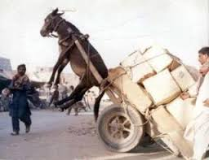
Area Personale
DRU Servizio Rapporto di lavoro e Benefici
11 Afferenti
DRU Servizio Reclutamento
22 Afferenti
DRU Servizio Dipendenti e Associati
11 Afferenti
INFN – Utenza e altri uffici AC
DSI Personale
2 Afferenti
DRU – Ufficio Formazione
4 Afferenti
INFN – Uffici Personale/Direzioni locali, almeno 29
DRU Servizio Reclutamento
22 Afferenti

Slide 36
Area Personale – Timeline H1 2024
DIC 2023
Natale
GEN
FEB
MAR
APR
MAG
GIU
Pasqua
Plenaria
Progetti Strategici
Upgrade applicativi legacy
PHP5 → PHP8
Collaborazione F.Cantini (Namantis)
Gestione Concorsi
Allegati dichiarazioni commissari
Adeguamento a richieste Fondi del Personale
Sviluppi Presenze
URGENZE VARIE / RICHIESTE NON PREVISTE
Incognite
App Vaadin 6
Concorsi e Reclutamento
Presenze
Associazioni
Gestione Amministrativa
…
Contratti di Ricerca
Progressione art.52 (cambio profilo)
Voci su altre progressioni
Futuro dell’attuale applicativo
Supporto alla DRU per scouting nuovo sistema

Slide 37
Area Personale – Timeline H2 2024
GIU
LUG
AGO
SET
OTT
NOV
DIC
Ferie
Plenaria
Progetti Strategici
Concorsi / Reclutamento
Allegati dichiarazioni commissari
Adeguamento a richieste Fondi del Personale
Adeguamento per nuovo software normativa
Nuovi Template - 2h June per borse e AdR ad hoc
Sviluppi Presenze
URGENZE VARIE ???
Incognite
App Vaadin 6
Concorsi e Reclutamento
Presenze
Altro
Associazioni
Gestione Amministrativa
…
Contratti di Ricerca ??
Nuovo Disciplinare ??
Sviluppo per DOI ??
Futuro dell’attuale applicativo
Supporto alla DRU per scouting nuovo sistema
Turni GEPS
Disciplinare Benefici

Slide 38
AGENDA
Le attività del Servizio
Normativa: mentoring stagista ITS
Attività uffici
Ufficio Area della Ricerca
Ufficio Area Contabile
Ufficio Area del Personale
Feedback e miglioramenti

Slide 39
Feedback e miglioramenti
Bene
Da migliorare
Interazione uffici di altre direzioni aventi obiettivi in comune
Content switching
Percezione del ruolo della DSI nei processi di AC
Collaborazione con ITS
Interazione tra uffici/servizi della DSI
Prioritizzazione delle richieste che ci arrivano
Gestione ditte esterne
Modalità di lavoro che segue le urgenze anziché la pianificazione
Personale limitato per le attività da seguire
Condivisione periodica e trasparenza su andamento progetti
Razionalizzare i nostri obiettivi
Visione del management su applicativi core (FdP)
Considerare urgenze
Attività di R&D molto ridotta
Garantire tempo per manutenzione applicativi
Criticità
Abbiamo imparato

Slide 40
Grazie

Slide 41
AGENDA
Il Servizio e gli Uffici
Attività
Completate e in corso 2023
Piano primo semestre 2024
Feedback e miglioramenti

Slide 42
Servizio Sviluppo e Gestione Applicativi
Resp. Servizio
Francesco Serafini
Fabio Capannini
Mauro Gattari
Fabio Luccioletti
Ufficio Area Contabile
Rosario Pompeo
Ufficio Area Personale
Luca Sanelli
Ufficio Area Ricerca
Antonello Paoletti
Enrico Capannini
Savino A. Palermo
Marco Canaparo
Marzio D’Alessandro
Giancarlo Terilli
https://www.dsi.infn.it/

Slide 43
I compiti del Servizio
COORDINAMENTO, PROGETTAZIONE & SVILUPPO
MANUTENZIONE E SUPPORTO
PIANIFICAZIONE
INTEGRAZIONE
Informatizzazione processi
Armonizzazione banche dati
sviluppo cooperativo
gestione infrastruttura software (liberie comuni)
verifica sicurezza
assistenza 2 livello
evoluzioni tecnologiche
procedure di rilascio
servizi di terze parti
Coordinamento attività ditte esterne
https://www.dsi.infn.it/
Notes:
Processi governati dalle Direzioni di AC.
Gestione infrastruttura software, sia una visione strategica, sia il fatto di metttere gli sviluppatori in condizione di produrre software in maniera comune e uniforme.
Dobbiamo garantire che ciò che produciamo sia conforme agli standard di sicurezza e alla normativa vigente.
Le procedure di rilascio concordate con Servizio Sviluppo e Gestione Strategica dell’Infrastruttura.
Terze parti (Zucchetti, StrategicPA, Cisalpina)

Slide 44
I compiti degli Uffici
Resp. Rosario Pompeo
Resp. Luca Sanelli
Resp. Antonello Paoletti
Ufficio Area Contabile
Ufficio Area Personale
Ufficio Area Ricerca
Analisi, pianificazione e sviluppo funzionalità nel sistema contabile e nei tool annessi, a supporto degli uffici della DAFC (contabilità, ragioneria, bilancio e patrimonio)
Apertura e chiusura dell’esercizio contabile
Analisi, progettazione e sviluppo di applicativi relativi alle attività di reclutamento e gestione del personale dell'INFN
Integrazione dell’Identity Management – GODiVA con i software del Sistema Informativo e della CCR
Analisi, progettazione e sviluppo di software a supporto delle CSN, della DSR e del GLV per la gestione delle attività di ricerca dell'Ente
Censimento dei progetti, della allocazione di fondi e persone, degli archivi di prodotti della ricerca e dei timesheet
https://www.dsi.infn.it/

Slide 45
AGENDA
Il Servizio e gli Uffici
Attività
Completate e in corso 2023
Piano primo semestre 2024
Feedback e miglioramenti

Slide 46
Servizio – Attività 2023 & Piano H1’24

Slide 47
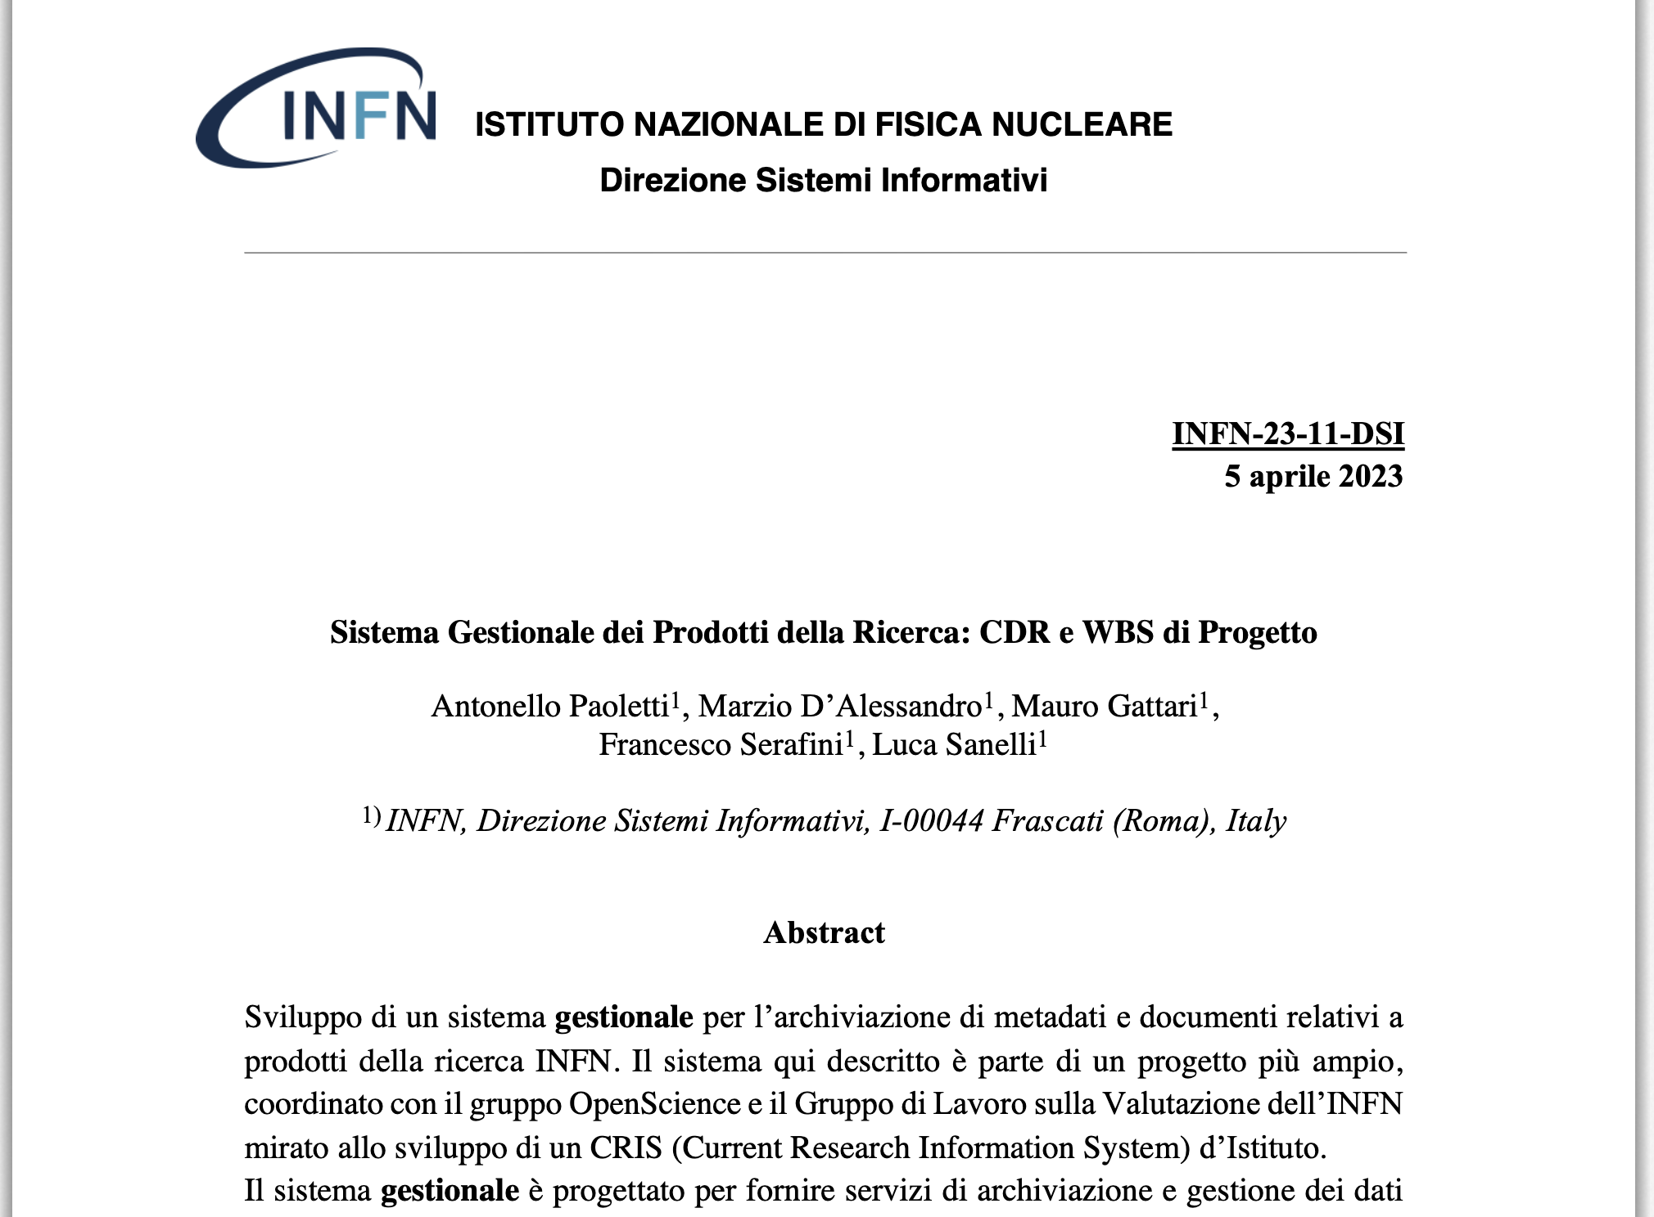
Visibilità

Slide 48
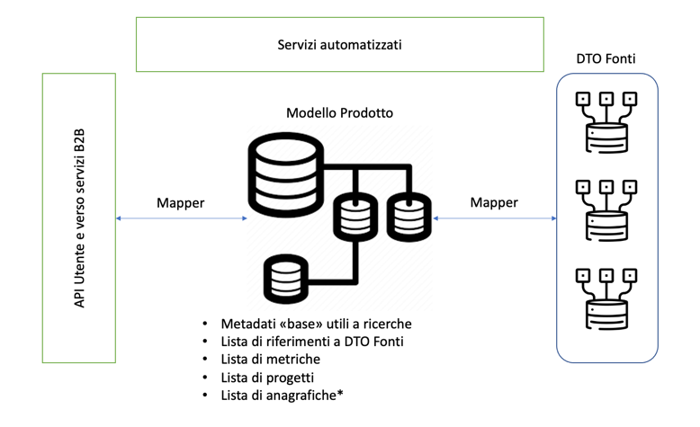
Data Model
Passaggio da un modello dati relazionale a struttura fissa a una struttura variabile non relazionale
Popolamento del modello dati a partire da fonti dati eterogenee (ISI vs Inspire) con politiche di conversione, priorità e coesistenza dei singoli metadati definite a sistema.
Salvataggio dei record originali e possibile (ri) definizione delle politiche di convergenza dei metadati (anche dopo l’aggiunta di nuove fonti)
Metadati addizionali ed etichette
Notes:
In questo progetto il punto di partenza è stato sicuramente definire il modello di dati e il sistema di memorizzazione degli stessi.
Al fine di ottenere la massima flessibilità siamo passati dal modello relazionale pre-esistente a un modello non relazionale, schema-less utilizzando MongoDB.
Abbiamo definito il modello di prodotto come innanzi tutto una collezione di metadati proveniente da varie fonti,
al momento sono state integrate Web Of Science, Scopus, Inspire, Arxiv e Openaccess repository, ma il sistema è modularizzato in maniera tale da permettere l’integrazione di eventuali altri fonti.
I metadati vanno a confluire all’interno di un prodotto di merge, secondo una politica di priorità per fonte sul singolo metadato e il sistema memorizza anche i record originali delle fonti in modo tale da poter aggiungere in qualsiasi momento nuovi metadati al modello di merge senza dover riscaricare i record dalle fonti.
Inoltre abbiamo implementato un meccanismo di attribuzione di nuovi metadati custom al prodotto, come può essere ad esempio l’impact factor, ed etichette utilizzabili ad esempio dal GLV per eleggere un prodotto idoneo ad una VQR.

Slide 49
Gestione degli autori
Popolamento di un «indice» con informazioni sugli autori a seguito di nuovi articoli/autori importati nel sistema (con conseguente riconoscimento delle stringhe autori)
Acquisizione dei principali identificativi esterni ed interni all’Ente
Memorizzazione delle diciture inerenti l’affiliazione e il display name per un dato autore
Utile per velocizzare e supportare i successivi processi di riconoscimento

Slide 50
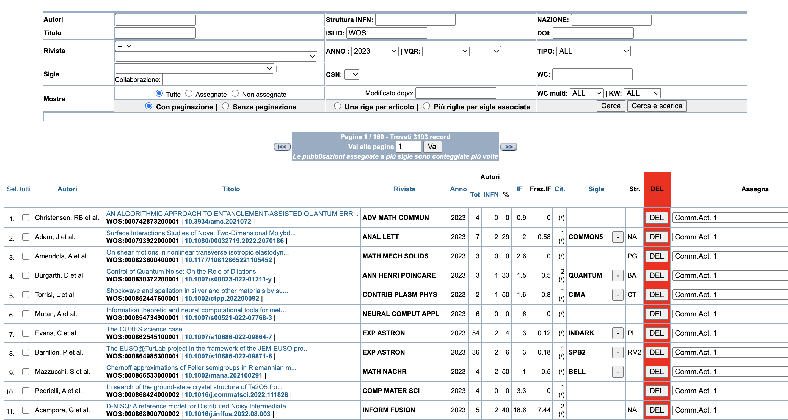
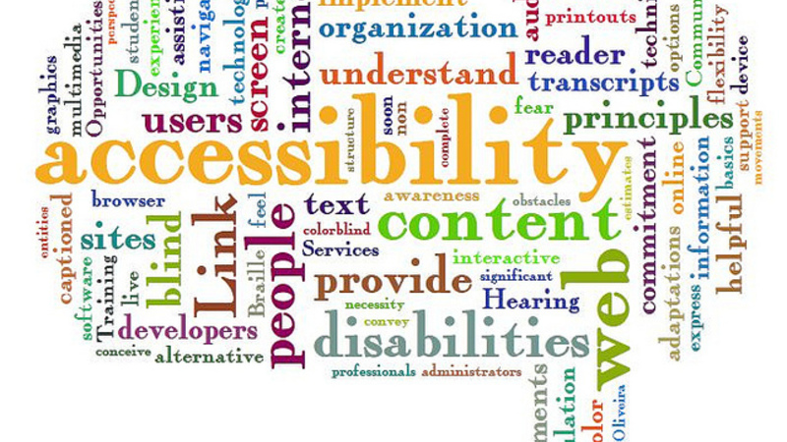
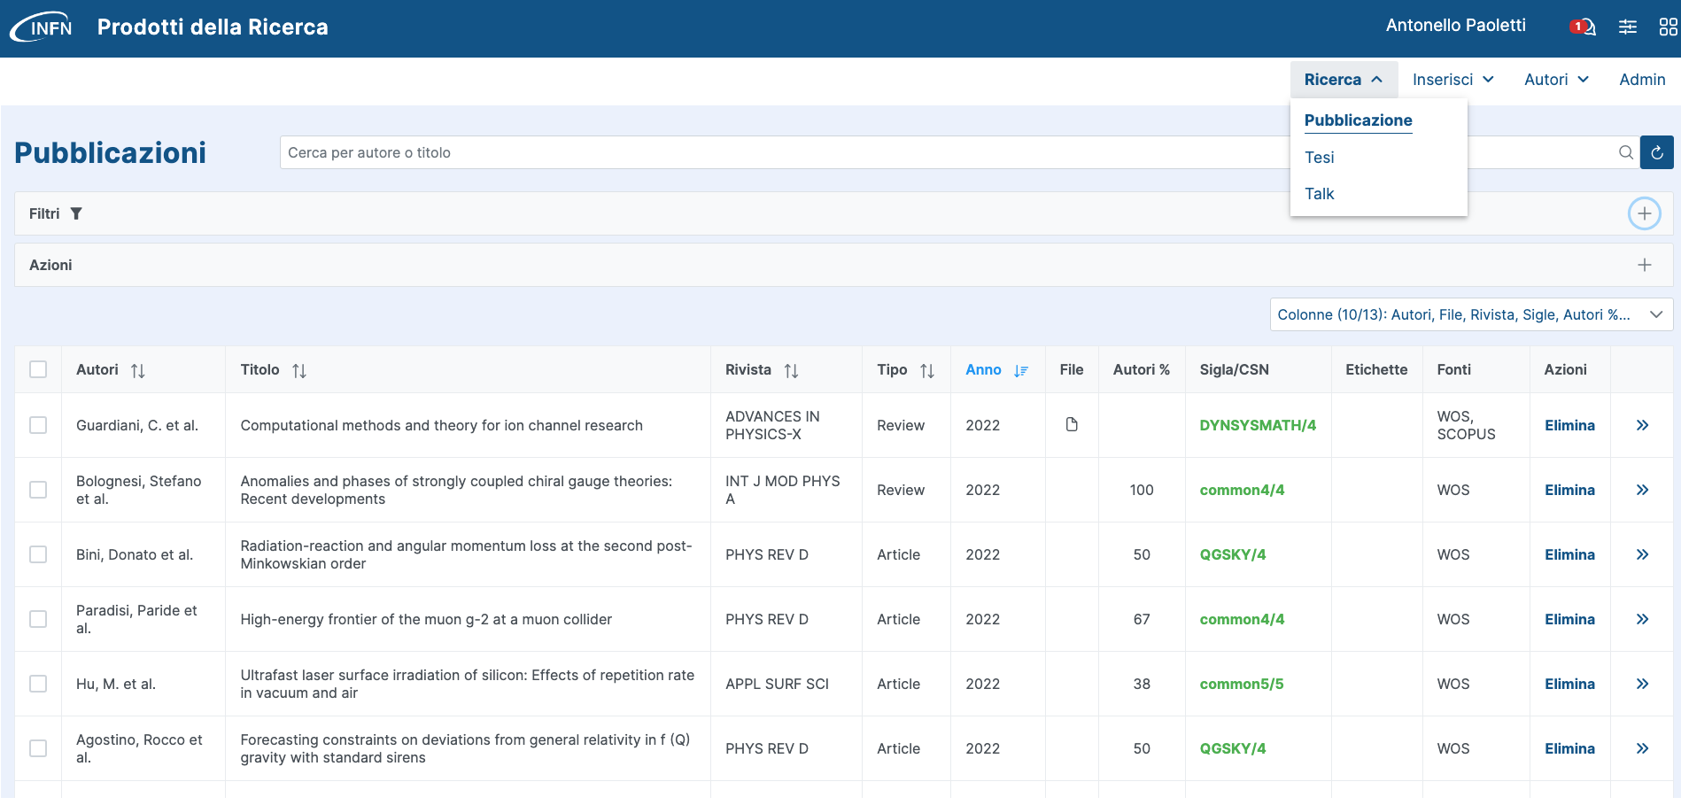
UI/UX: nuova interfaccia
Notes:
Focus su struttura e organizzazione dell’interfaccia
(volendo… note su accessibilità e usabilità)

Slide 51
VQR e prossime sfide
Il nuovo bando è uscito e questa volta abbiamo tempo
Articoli di riferimento 2020-2024 (un anno è tutto da «scrivere»)
Dati provenienti dal nuovo gestionale prodotti
Attività strategica con forte focus del management (porta «soldi)
Finora l’INFN ha sempre «vinto» in area 02 (fisica)
Competizione con CNR, INAF e Università
Criticità
Poca memoria storica di dominio (GLV quasi del tutto rinnovato)
Attività «disordinata» dipendente da fonti interne ed esterne all’INFN

Slide 52
AI/ML
Alfa: Riconoscimento autori
Aggancio progetti di ricerca
R&D: Aggancio VOR/AAM

Slide 53
Ciclo acquisti - nuovo codice
Obiettivi
Adeguamenti
Risultati / Benefici
Recepire le modifiche introdotte dal nuovo codice degli appalti
Acquisire i dati necessari e mancanti per introdurre la determina unica
Produzione del documento di nomina del RUP
Nuovi campi e passaggi di workflow introdotti su UI, backend e DB
Interazioni con PROPDOM, DAF ed ESPDOM
Aggiornamenti infrastrutturali e di sicurezza
Riduzione delle attività extra sistema di RUP e amministrazioni
Prodotta documentazione normativa aggiornata
Velocizzazione generale del processo di acquisto

Slide 54
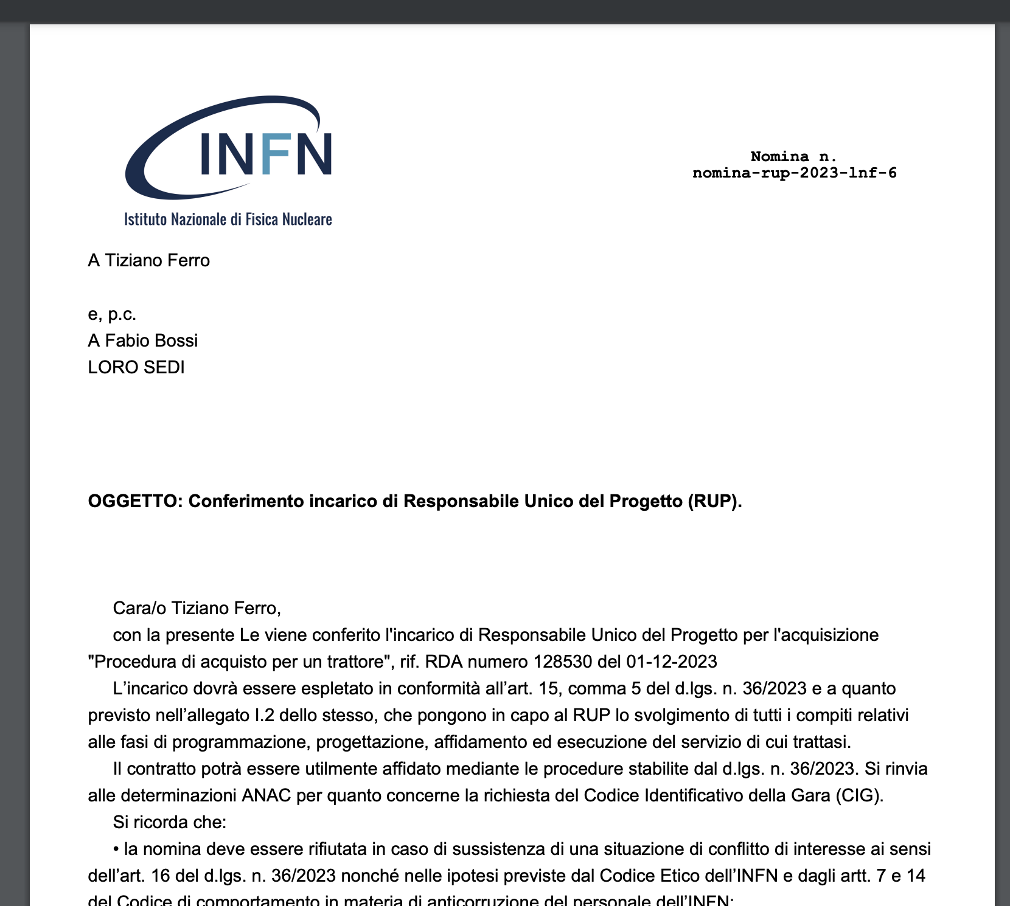
Nomina RUP

